Slide 1
小区域蒙特卡罗方法在大体积放射性废物探测深穿透问题中的应用研究
硕士论文答辩
硕士研究生 | ： | 袁志刚
导师 | ： | 王德忠 教授
申请学位 | ： | 工学硕士
学科 | ： | 核科学与技术
答辩日期 | ：
2015年2月26日
*本研究受高等学校博士学科点专项科研基金（20120073130009）资助

Slide 2
内容大纲
研究背景及意义
研究内容
深穿透问题的规律研究
小区域蒙特卡罗方法研究
小区域蒙特卡罗方法的应用
论文创新点
总结与展望
攻读硕士期间学术成果

Slide 3

研究背景与意义
我国面临的放射性废物问题
放射性废物积累量约50000m³
秦山7个机组，装机容量4300MW，每年约400m³中低放废物
核电中长期规划2020年装机容量58000MW，新增量巨大
废物产生和积累量
多
对环境和人类
危
对大气、水、土壤造成污染，通过呼吸或食物链进入人体
国标规定放射性废物暂存期限5年，以避免核动力厂内贮存过多导致污染
放射性废物
快速准确探测
难
核素种类与活度未知、分布不均匀、理化形态复杂；填充材料种类繁多、衰减系数涨落大
大体积、高密度放射性废物易发生深穿透问题
Notes:
GB11928-1989、GB14589-93规定放射性废物在暂存库的暂存期限为5年

Slide 4
研究背景与意义
粒子输运深穿透问题
深穿透问题（Kahn, H. ）
在应用蒙特卡罗方法模拟粒子在介质内的输运时，若介质层厚度较大，会导致穿过介质层被统计到的粒子数较少、计算误差较大，该现象称之为深穿透问题
深穿透问题的机理
统计涨落
伪随机数问题
计算误差*：蒙卡方法中的计算误差是指统计估计量的置信度，一般规定小于5%时结果是可信的，并且越小越好

Slide 5
研究内容
深穿透问题的规律研究
小区域蒙特卡罗方法研究
小区域蒙特卡罗方法的应用

Slide 6
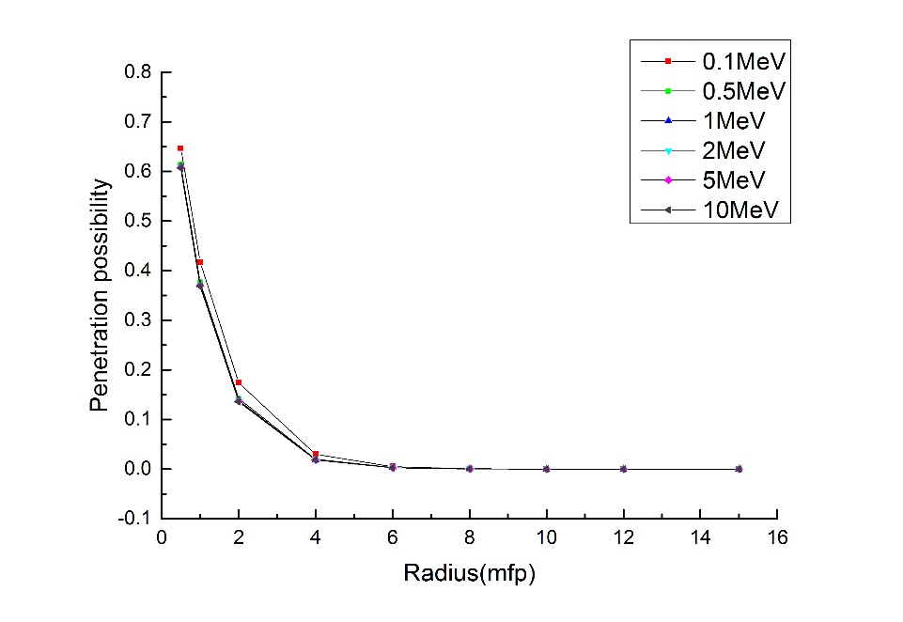
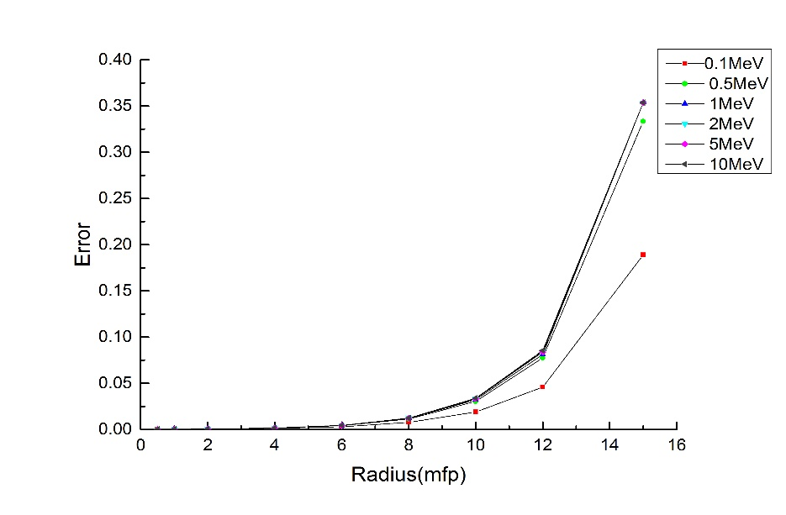
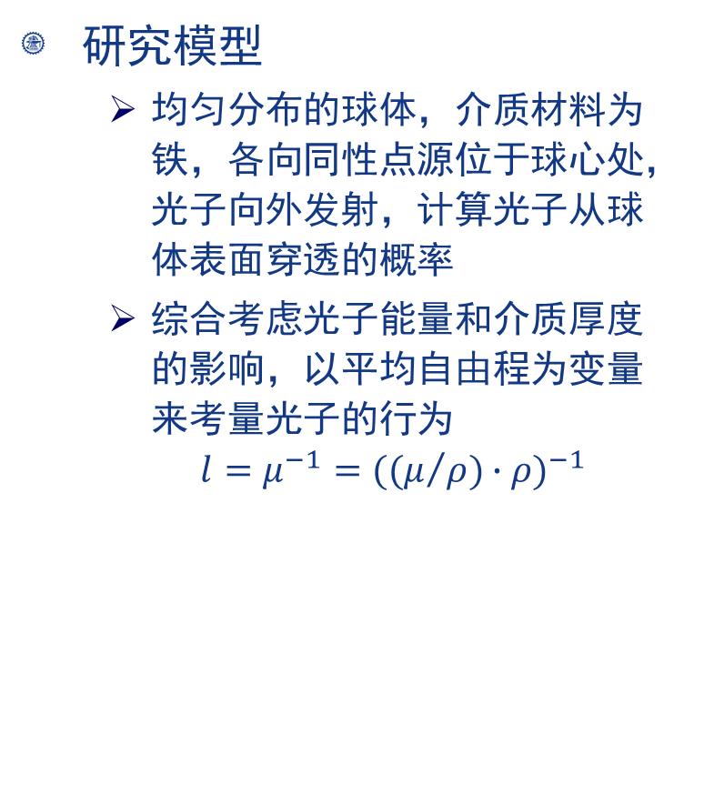
深穿透问题规律研究
研究模型
均匀分布的球体，介质材料为铁，各向同性点源位于球心处，光子向外发射，计算光子从球体表面穿透的概率
综合考虑光子能量和介质厚度的影响，以平均自由程为变量来考量光子的行为
$$l=μ^{−1}={((μ/ρ)∙ρ)}^{−1}$$
铁球内光子穿透球体的概率
不同能量下铁的平均自由程
射线能量（MeV） | 0.1 | 0.5 | 1.0 | 2.0 | 5.0 | 10.0
质量衰减系数（cm²/g） | 0.3720 | 0.0841 | 0.0599 | 0.0426 | 0.0315 | 0.0299
平均自由程（cm） | 0.3413 | 1.5101 | 2.1202 | 2.9812 | 4.03175 | 4.2475
铁球内光子输运计算误差
Notes:
我们通过计算来分析光子穿透球体问题中穿透率与射线能量、穿透厚度（球体半径）的关系。显然，单独讲光子能量和穿透厚度，穿透率随着光子能量增大而增大，穿透率随着厚度增加而减小，但这不能揭示粒子输运问题更精确的规律。平均自由程很好地将能量与穿透厚度结合了起来。从图1的计算结果看，在同种介质中，不管能量如何，穿透情况随着穿透厚度（以平均自由程计）的变化规律是一致的，呈指数递减规律。因此，在实际计算中选用某一个能量下的自由程即可具有代表性。在误差方面，一般根据统计理论的要求，误差在5%以内认为计算结果是可靠的。图2是铁质球体介质内计算光子穿透球体概率的误差曲线，从中可看出在十个自由程后，误差迅速增大（初始均为2E7个光子），计算结果的准确性降低。

Slide 7
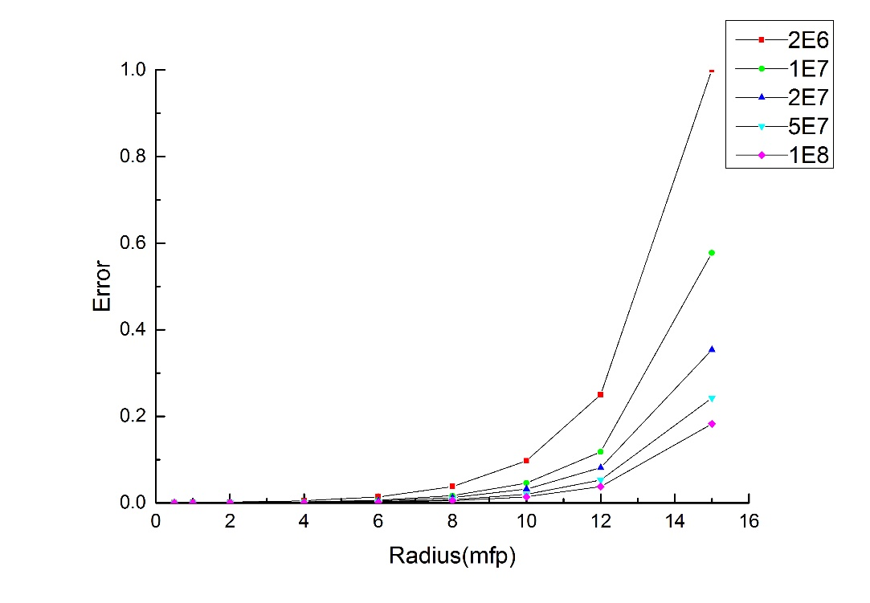
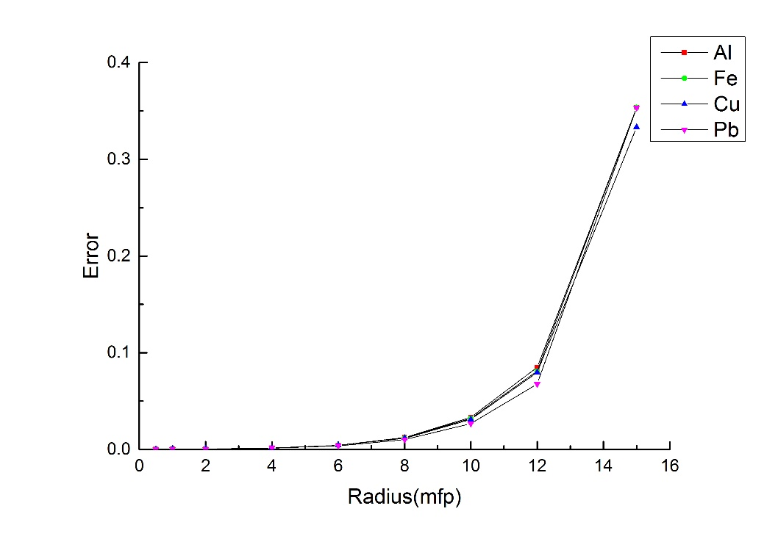
深穿透问题规律研究
不同光子数的影响
计算模型不变，应用蒙卡方法模拟粒子输运过程，初始发射光子数目作为变量的误差结果
不同介质材料的影响
计算模型不变，选择Al、Fe、Cu和Pb四种不同材料，在相同数目光子作用下的误差结果
不同粒子数目下的计算误差
不同介质材料下的计算误差
Notes:
增加抽样的粒子数目能够降低误差，但会带来工作量的增加。仍然选择铁质球体模型来计算，分别计算不同抽样粒子数目下的误差曲线，结果如图3。从中可以看出，当厚度大到约十个平均自由程之后，通过增加抽样粒子数对误差的减小效果已经非常弱了，而计算时间则要增加许多倍，这种情况已是典型的深穿透问题了。
最后，由图4可以看出对于不同的材料，光子在该种材质的介质中输运的规律和在铁中的输运规律是一致的，也是在约十个平均自由程之后就出现深穿透现象。

Slide 8
研究内容
深穿透问题的规律研究
小区域蒙特卡罗方法研究
小区域蒙特卡罗方法的应用

Slide 9
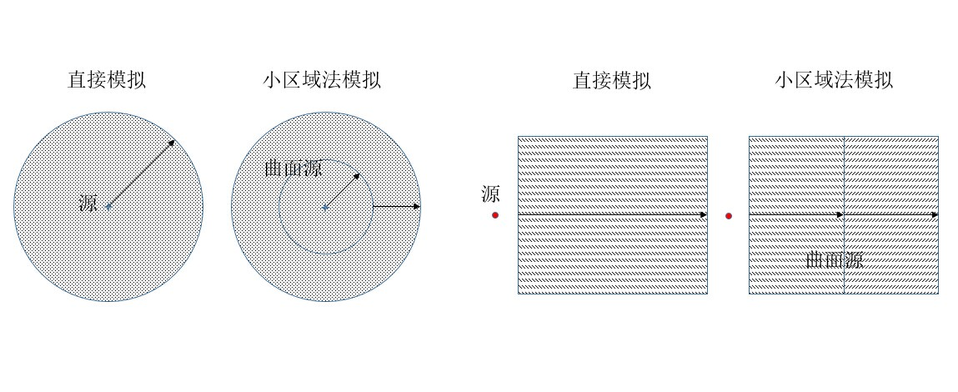
小区域蒙特卡罗方法研究
小区域蒙特卡罗方法原理
直接穿透整个厚度的介质会遇到深穿透问题
当光子由前一个区域进入后一个区域时，在两个区域的分界面（虚拟的或实际存在的）上记录光子的位置、方向、能量等信息
前一个区域在分界面上的出射的粒子信息作为后一个区域的源项信息
光子在整个介质内的输运人为地划分为若干个厚度较小区域内的连续输运
两种典型问题的小区域蒙特卡罗方法示意图
Notes:
一般的蒙特卡罗方法模拟过程中产生深穿透现象的一个重要原因就是粒子输运介质区域的厚度较大，导致计算结果误差很大，给计算带来了极大的不便。在这种情形下，即使将抽样粒子数目增大很多，也无法有效地减小计算误差，甚至出现抽样的不均匀，而且会使得计算时间增大许多倍。因此，小区域蒙特卡罗方法的思想是将整个计算区域上的输运问题转化为若干小区域上的输运问题，粒子的随机游走过程在每个小区域内进行。小区域之间的相互影响可以看成是外源作用，与每个小区域内的输运过程同时加以考虑。

Slide 10
小区域蒙特卡罗方法研究
读/写源
手动记录
SSW/SSR卡
能量分布（En卡）
角度分布（Cn卡）
坐标、方向、能量、权重
小区域蒙特卡罗方法的实现
区域划分
小区域介质厚度3~5mfp
曲面读/写源
手动记录：过程清晰，工作量大
程序计数卡记录：能够详细准确地记录曲面源的信息
曲面读/写源的方法

Slide 11
小区域蒙特卡罗方法研究
小区域蒙特卡罗方法与一般蒙特卡罗方法的比较
计算模型：球体，介质材料铁，能量1MeV的光子从球心各向同性向外发射，计算光子穿透球体表面的概率
球体半径 （平均自由程） | 光子穿透概率 |  | 计算误差
 | 一般蒙卡方法 | 小区域蒙卡方法 | 一般蒙卡方法 | 小区域蒙卡方法
1 | 3.72×10⁻⁰¹ | 3.72×10⁻⁰¹ | 0.03% | 0.02%
2 | 1.38×10⁻⁰¹ | 1.38×10⁻⁰¹ | 0.06% | 0.03%
4 | 1.91×10⁻⁰² | 1.91×10⁻⁰² | 0.16% | 0.07%
8 | 3.60×10⁻⁰⁴ | 3.66×10⁻⁰⁴ | 1.20% | 0.40%
12 | 7.00×10⁻⁰⁶ | 7.60×10⁻⁰⁶ | 8.11% | 0.48%
15 | 3.00×10⁻⁰⁷ | 3.58×10⁻⁰⁷ | 35.36% | 1.57%
结论：小区域蒙卡方法优于一般蒙卡方法，并能够有效地求解深穿透问题
Notes:
（1）为了验证小区域蒙特卡罗方法计算结果是否准确，我们通过一些简单的模型的计算来和一般的蒙特卡罗方法的计算结果来比较。我们仍然选择均匀铁质球体介质来计算，初始放射源为点源，位于球体中心，光子的能量为1MeV，计算光子穿透球体的概率。两种方法的计算如表所列。
（2）计算结果可以看出在介质层厚度较小的情况下，小区域蒙特卡罗方法和一般的蒙特卡罗方法计算穿透概率得到的结果是相同的，误差都很小（低于5%）且小区域蒙特卡罗方法误差更小，这证明小区域蒙特卡罗方法的计算结果是准确可靠的。当介质厚度较大的时候，就出现了深穿透现象，误差非常大（超过5%甚至更大），这时用一般的蒙特卡罗方法直接模拟计算得到的结果准确性较差。而在这种情况下小区域蒙特卡罗方法模拟计算的结果误差仍然很小，能得到理想的计算结果。

Slide 12
研究内容
深穿透问题的规律研究
小区域蒙特卡罗方法研究
小区域蒙特卡罗方法的应用
小区域蒙卡方法在放射性废物桶测量中的应用
小区域蒙卡方法在大物件放射性测量仪器效率校正中的应用

Slide 13
小区域蒙卡方法在放射性废物桶测量中的应用
研究内容
对大体积废物桶扫描测量中探测器γ射线探测效率的准确刻度
放射性废物桶参数
钢桶体积400L，直径约70cm，高约110cm
一层为高度为12cm，直径70cm的圆柱
放射性核素
核素 | 特征峰能量(keV)
²⁴¹Am | 59.54
²³⁸U | 92.80
²³⁵U | 143.76
¹⁵²Eu | 344.27
¹³⁷Cs | 661.65
⁵⁷Co | 122.10
⁶⁰Co | 1332.50
⁵⁴Mn | 834.83
Notes:
填充不同的介质是否发生深穿透问题，通过以下两种介质的情况进行说明。

Slide 14
小区域蒙卡方法在放射性废物桶测量中的应用
聚乙烯塑料（ρ=0.95g/cm³）介质中的计算结果
核素 | 穿透概率 |  | 计算误差
 | 一般蒙特卡罗方法 | 小区域蒙特卡罗方法 | 一般蒙特卡罗方法 | 小区域蒙特卡罗方法
²⁴¹Am | 4.17×10⁻⁴ | 4.16×10⁻⁴ | 0.69% | 0.13%
²³⁸U | 6.78×10⁻⁴ | 6.73×10⁻⁴ | 0.54% | 0.12%
²³⁵U | 1.09×10⁻³ | 1.09×10⁻³ | 0.43% | 0.10%
¹⁵²Eu | 3.61×10⁻³ | 3.62×10⁻³ | 0.24% | 0.08%
¹³⁷Cs | 8.95×10⁻³ | 8.97×10⁻³ | 0.15% | 0.06%
⁵⁷Co | 8.12×10⁻⁴ | 8.08×10⁻⁴ | 0.50% | 0.11%
⁶⁰Co | 2.08×10⁻² | 2.08×10⁻² | 0.10% | 0.05%
⁵⁴Mn | 1.20×10⁻² | 1.20×10⁻² | 0.13% | 0.06%
没有发生深穿透问题

Slide 15
小区域蒙卡方法在放射性废物桶测量中的应用
金属铝（ρ=2.7g/cm³）介质中的计算结果
核素 | 穿透概率 |  | 计算误差
 | 一般蒙特卡罗方法 | 小区域蒙特卡罗方法 | 一般蒙特卡罗方法 | 小区域蒙特卡罗方法
²⁴¹Am | 0 | 6.25×10⁻¹¹ | —— | 4.90%
²³⁸U | 6.00×10⁻⁸ | 3.25×10⁻⁸ | 57.74% | 3.82%
²³⁵U | 6.00×10⁻⁷ | 5.68×10⁻⁷ | 17.41% | 1.40%
¹⁵²Eu | 1.76×10⁻⁵ | 1.65×10⁻⁵ | 3.37% | 0.38%
¹³⁷Cs | 1.48×10⁻⁴ | 1.47×10⁻⁴ | 1.16% | 0.18%
⁵⁷Co | 2.20×10⁻⁷ | 2.05×10⁻⁷ | 30.15% | 2.19%
⁶⁰Co | 1.11×10⁻³ | 1.11×10⁻³ | 0.42% | 0.10%
⁵⁴Mn | 2.99×10⁻⁴ | 2.99×10⁻⁴ | 0.82% | 0.15%
发生深穿透问题

Slide 16
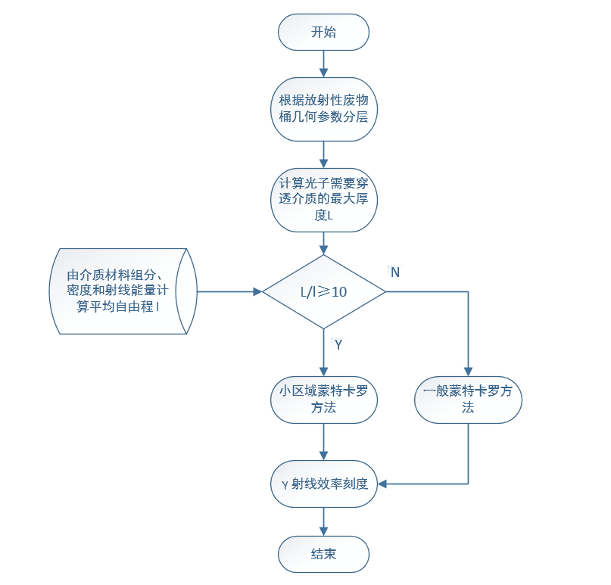
小区域蒙卡方法在放射性废物桶测量中的应用
自适应效率刻度方法

Slide 17
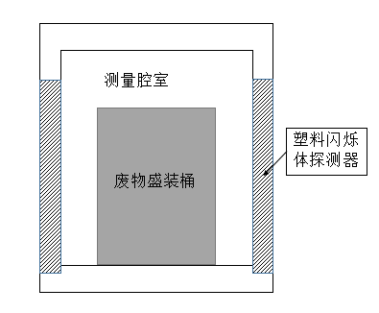
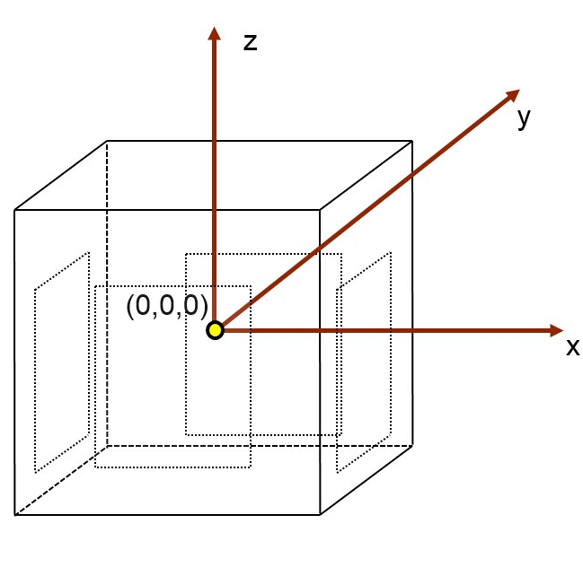
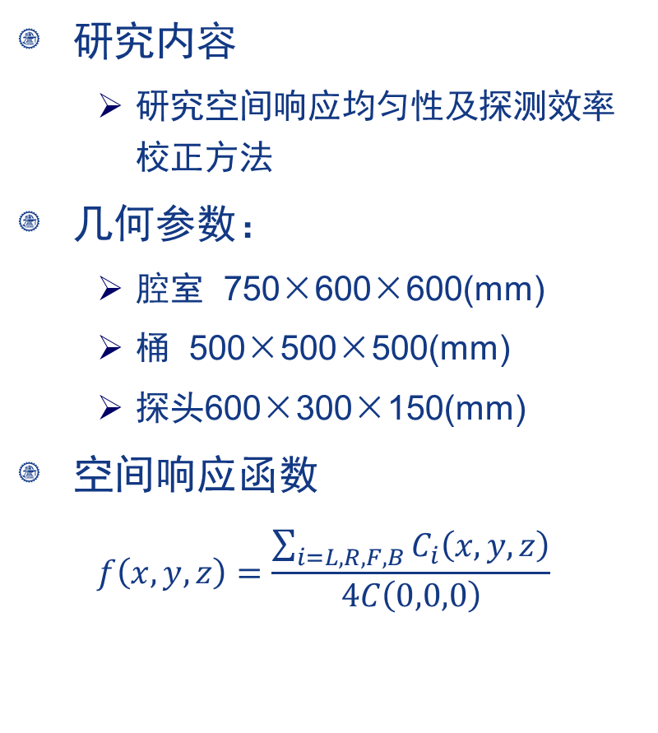
小区域蒙卡方法在大物件放射性测量仪器效率校正中的应用
研究内容
研究空间响应均匀性及探测效率校正方法
几何参数：
腔室 750×600×600(mm)
桶 500×500×500(mm)
探头600×300×150(mm)
空间响应函数
$$f\left(x,y,z\right)=\frac{\sum_{i=L,R,F,B}{C_{i}\left(x,y,z\right)}}{4C\left(0,0,0\right)}$$

Slide 18
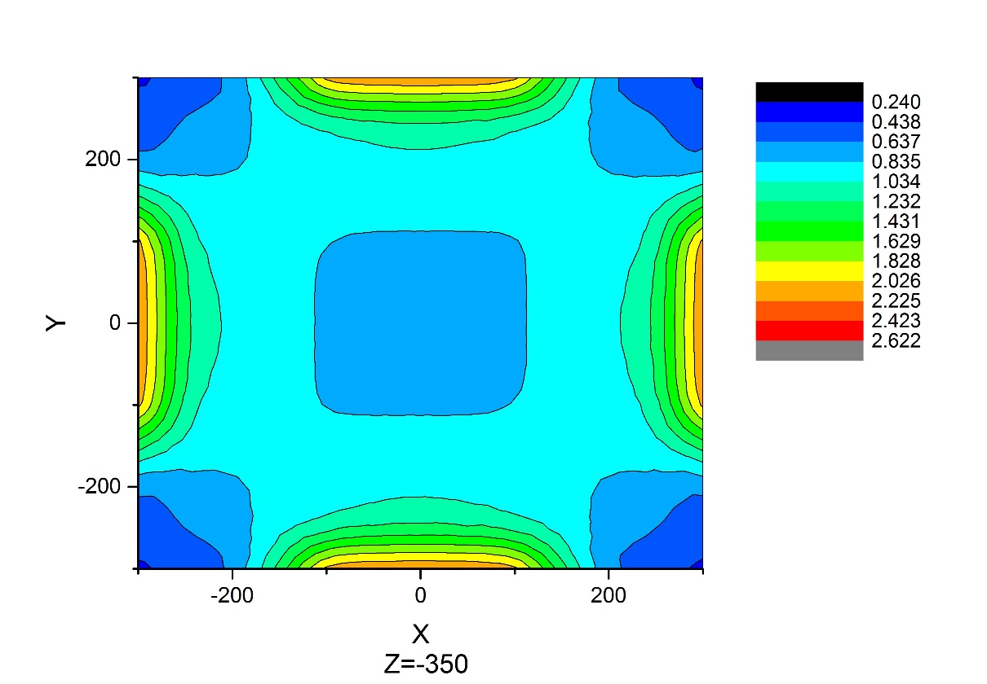
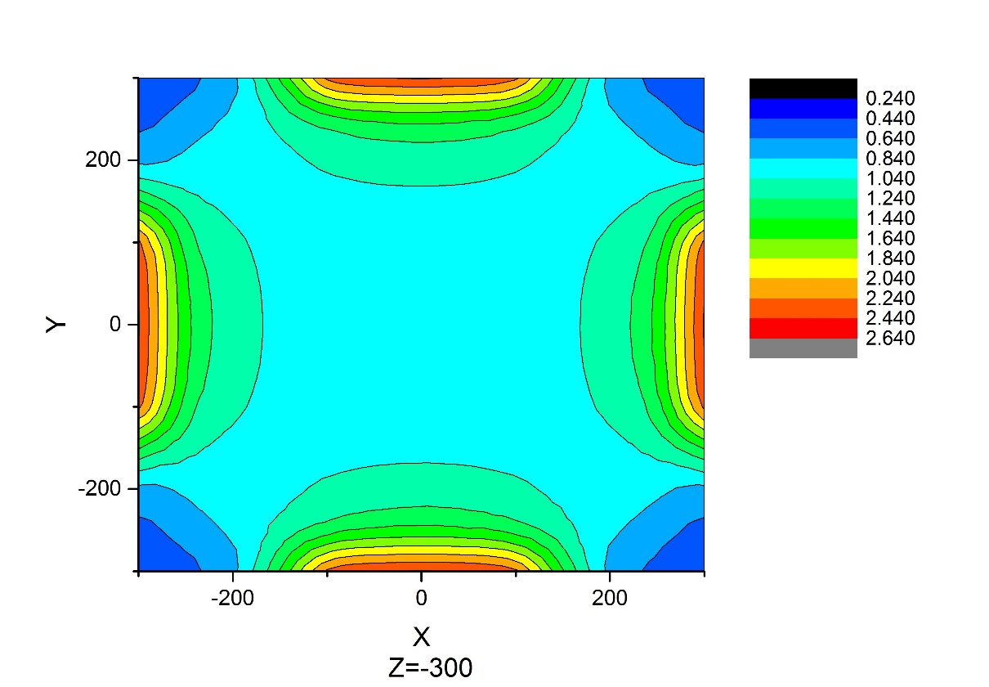
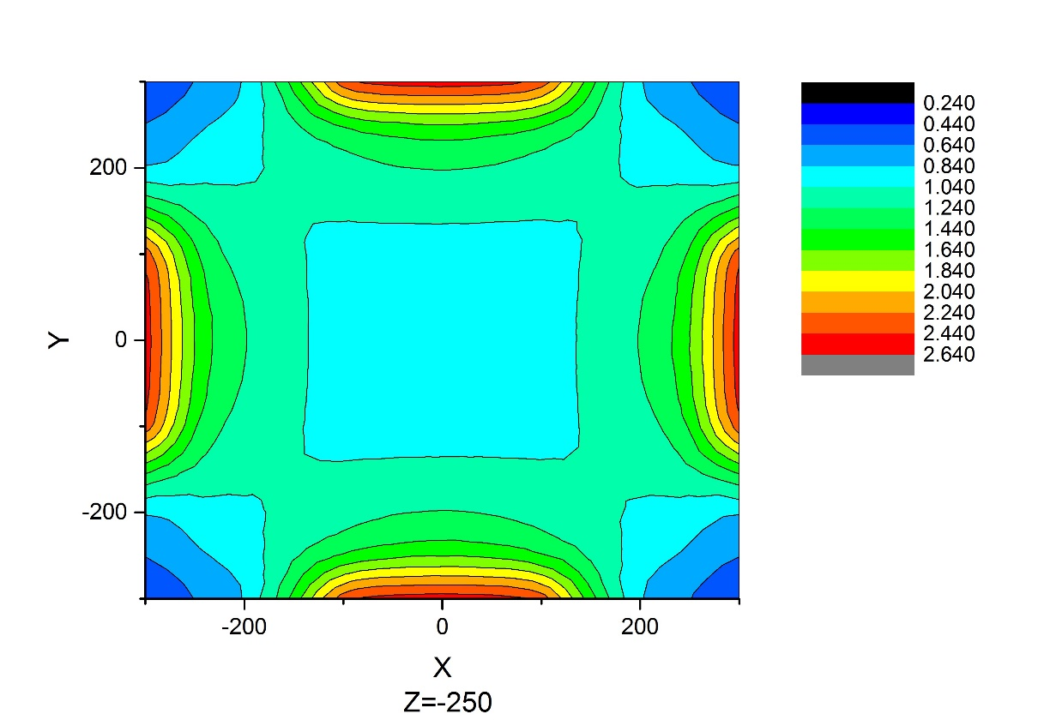
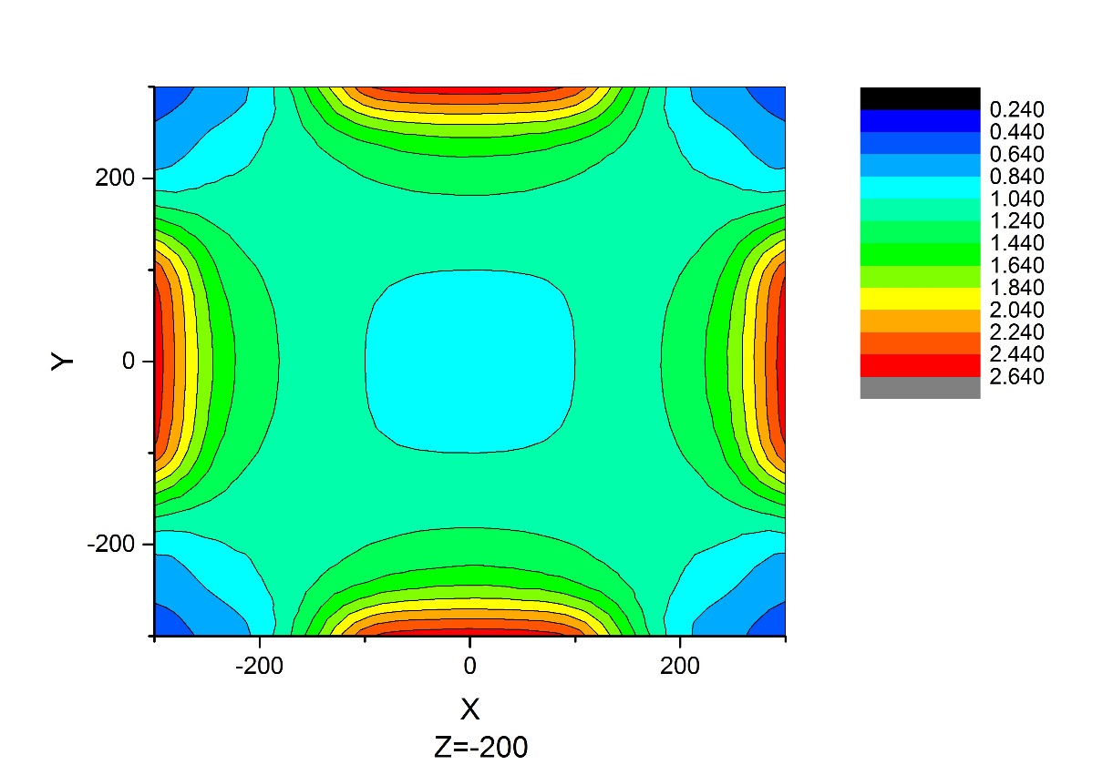

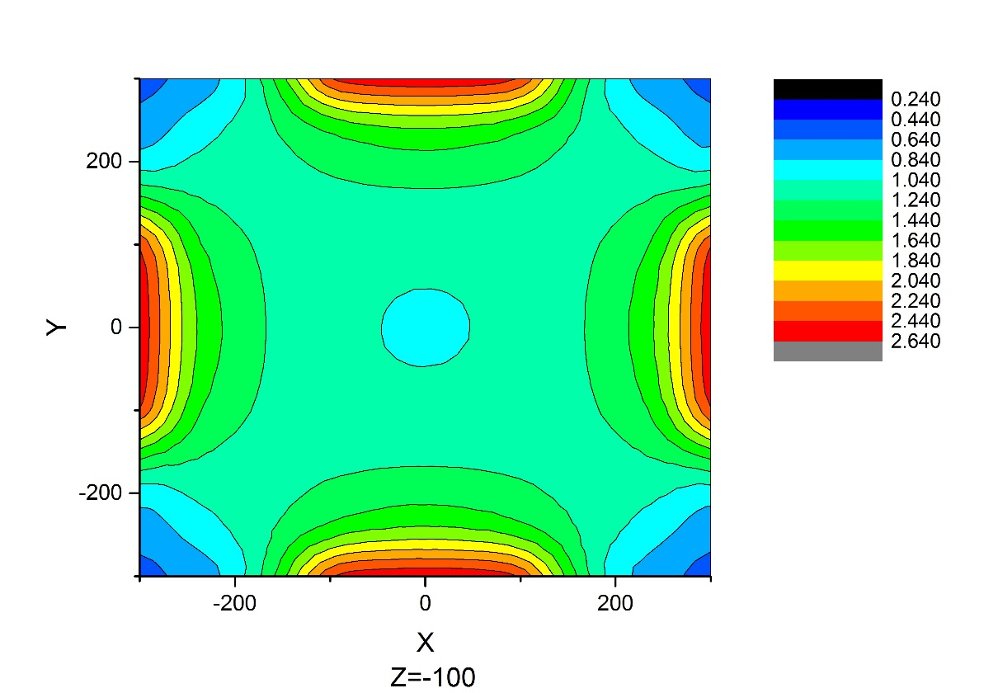
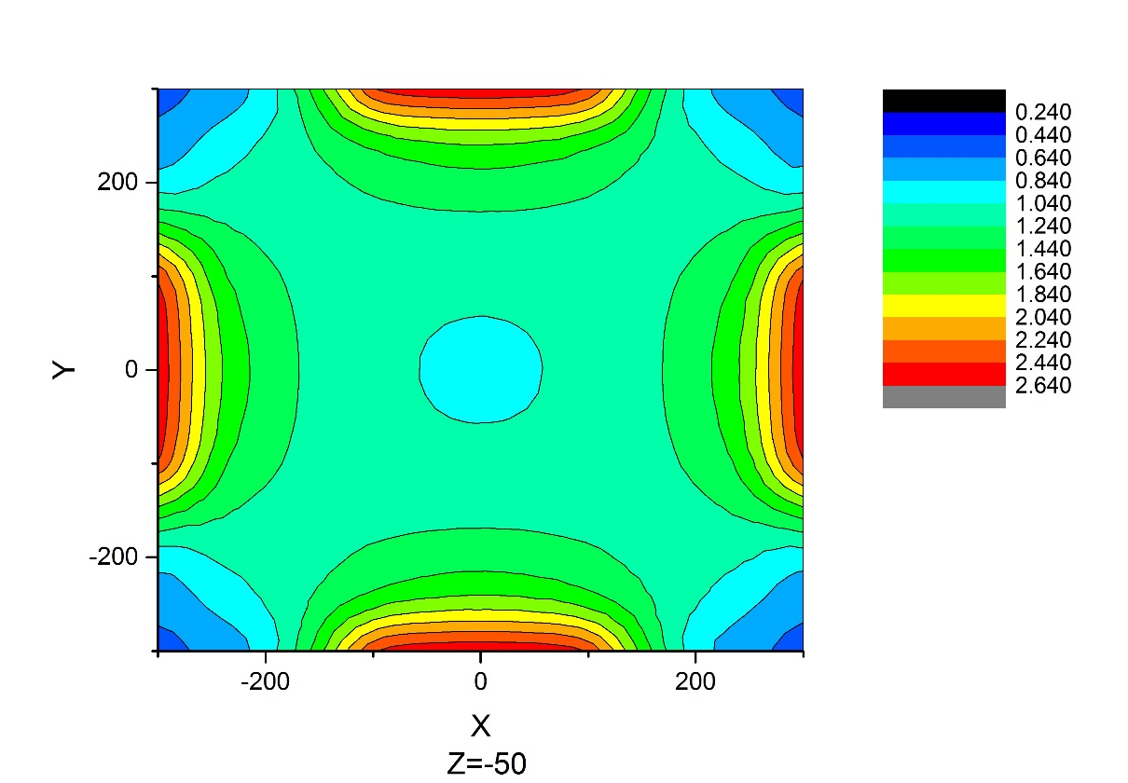
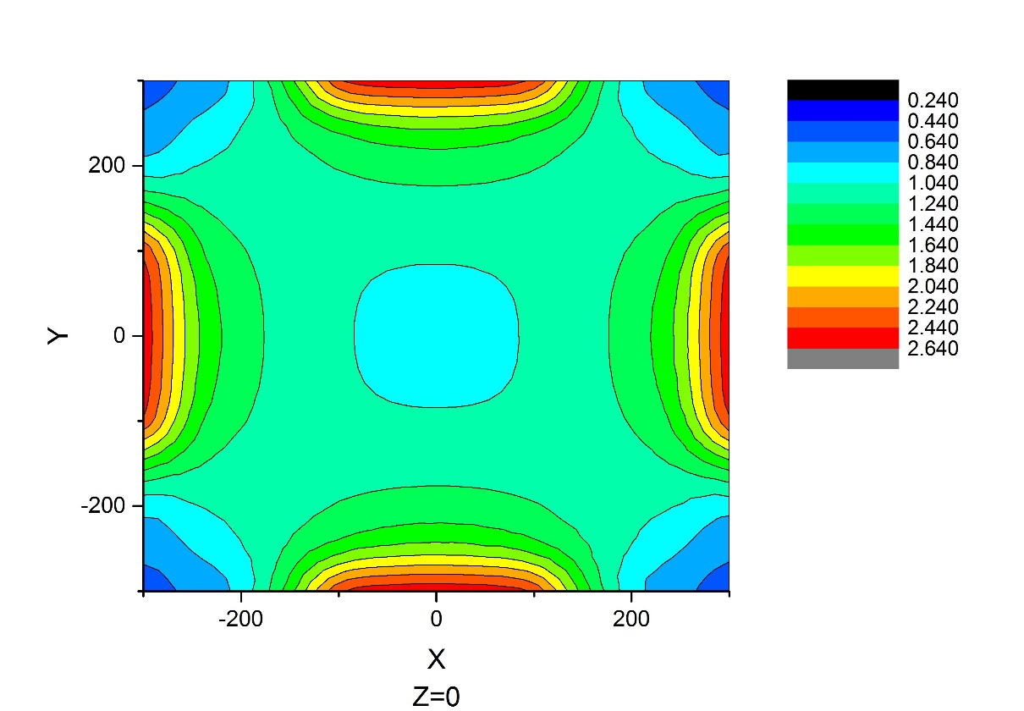
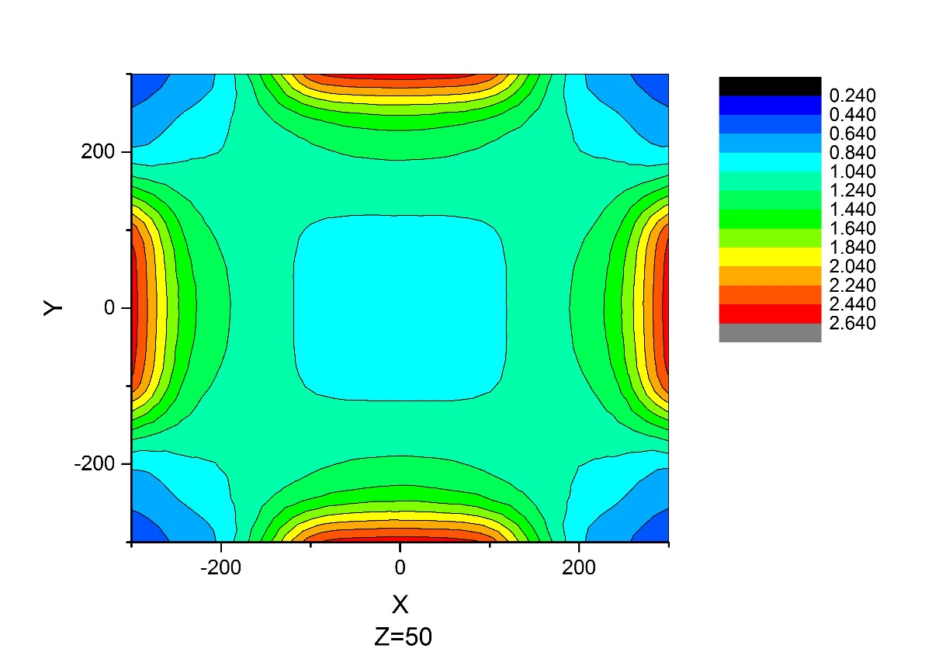
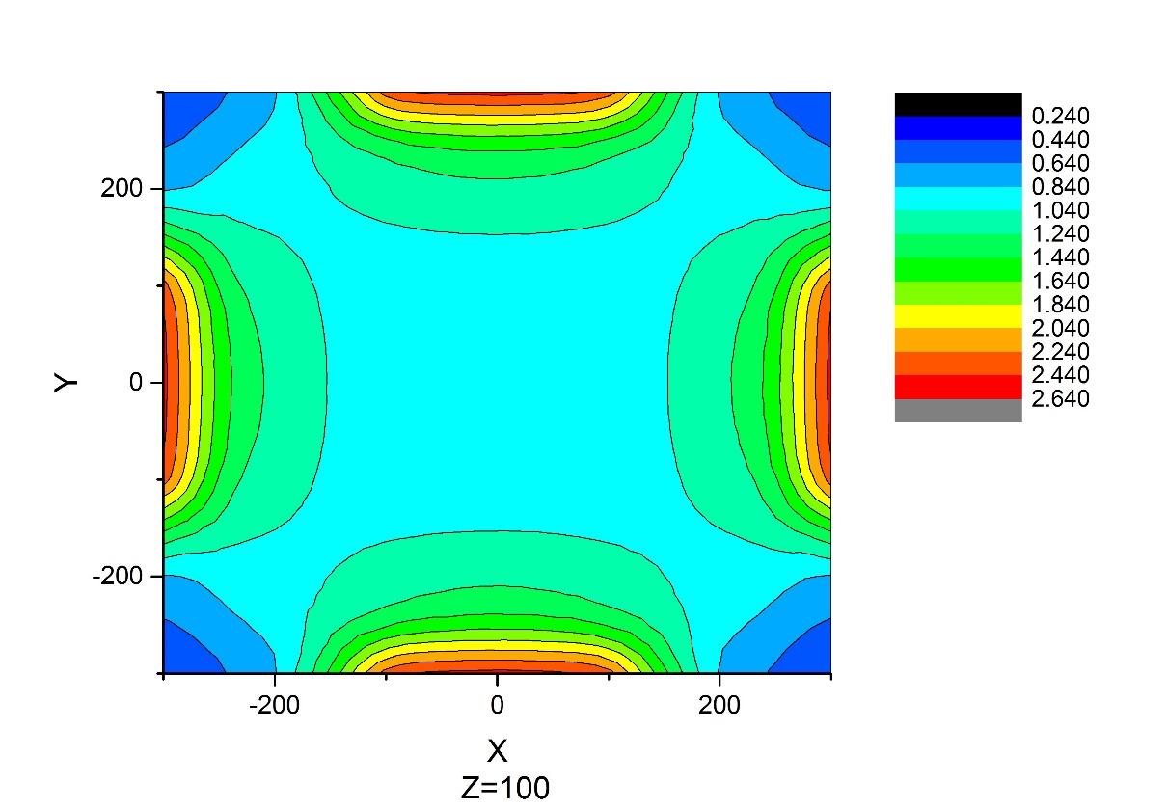
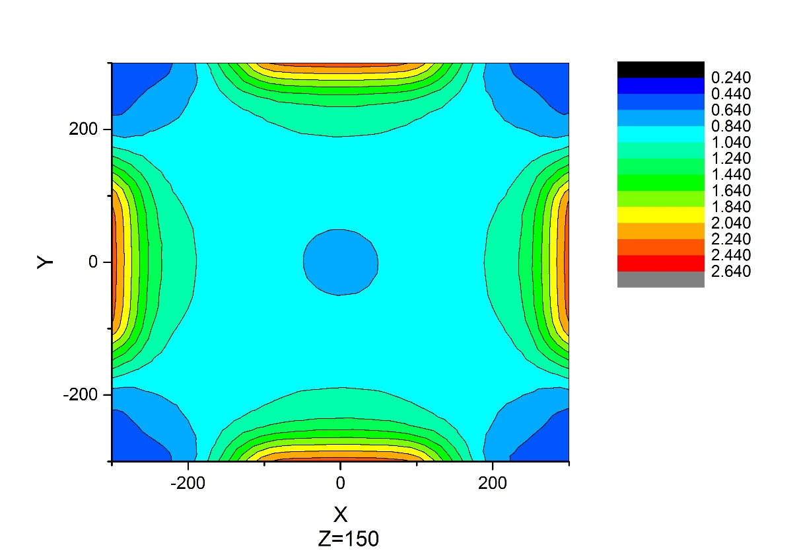
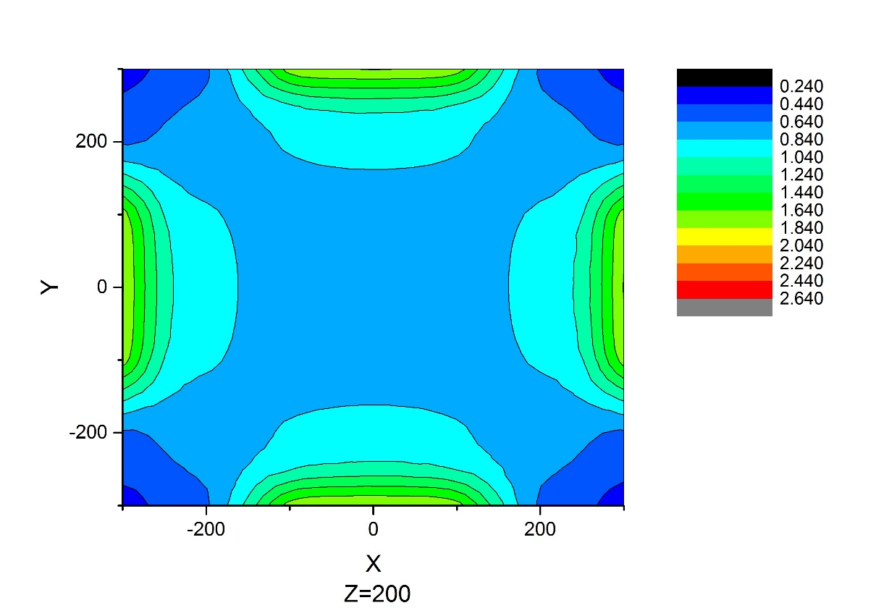
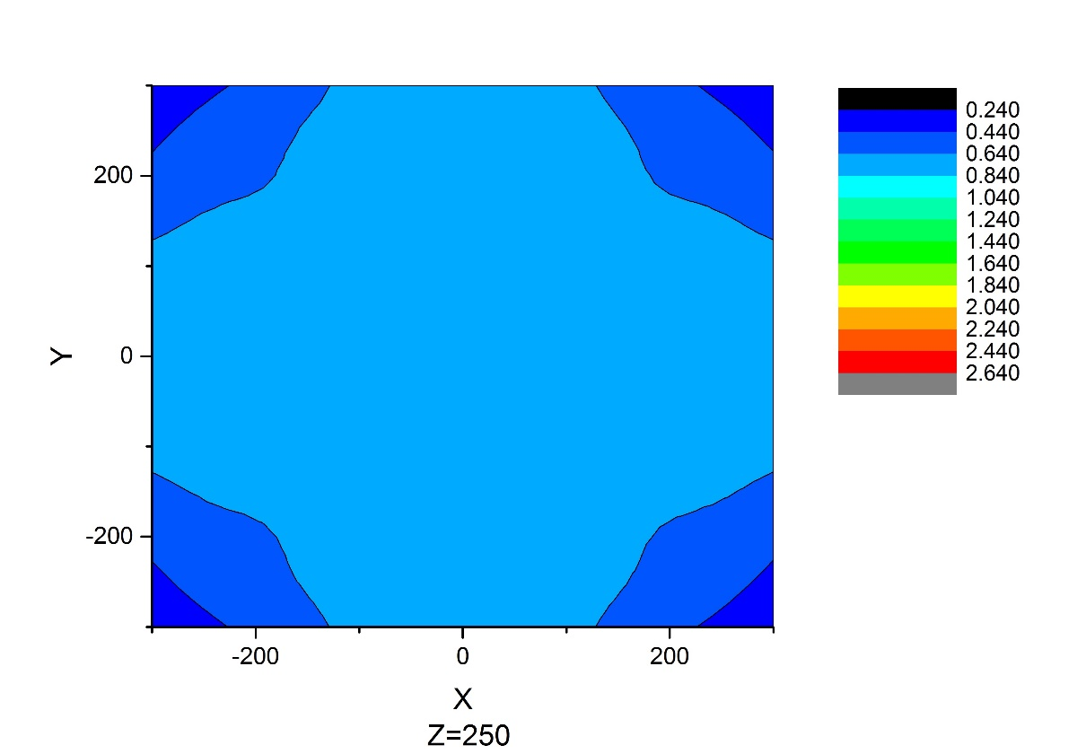
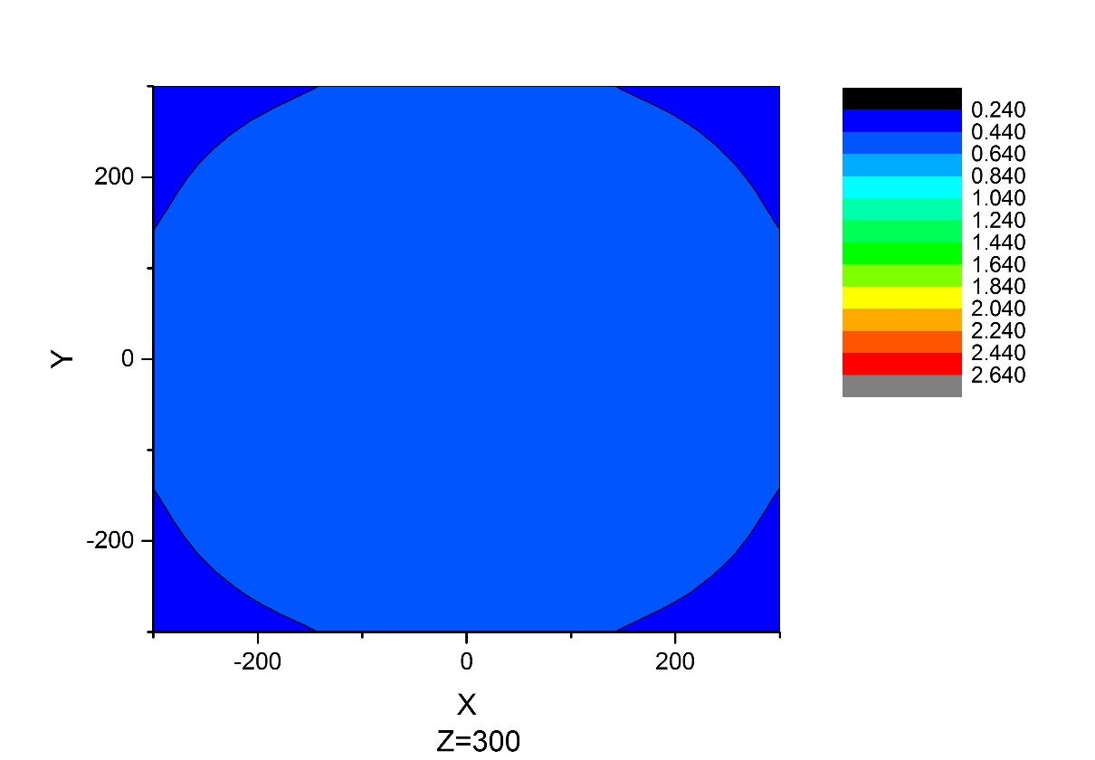
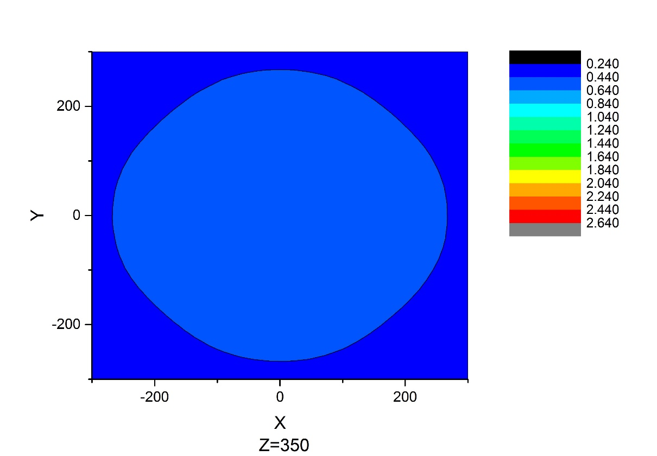
小区域蒙卡方法在大物件放射性测量仪器效率校正中的应用
不同高度空间相应函数分布图
Notes:
根据空间响应函数的定义，在测量仪器内取50mm间隔的格点计算空间响应函数，其他位置的响应函数值可通过插值得到

Slide 19
小区域蒙卡方法在大物件放射性测量仪器效率校正中的应用
棉、塑料和橡胶三种填充介质中的效率校正因子
材料 | 密度(g/cm³) | 320kev | 661kev | 760kev | 1225kev
棉 C₆H₁₀O₅ | 0.3 | 2.788201 | 2.515362 | 2.473949 | 2.347123
 | 0.6 | 3.947358 | 3.271130 | 3.153967 | 2.845375
 | 0.9 | 5.814735 | 4.347799 | 4.118348 | 3.519167
 | 1.2 | 8.741301 | 5.881265 | 5.496399 | 4.428019
 | 1.58 | 14.65086 | 8.759863 | 8.019147 | 6.025101
塑料(聚乙烯) C₂H₄ | 0.2 | 2.530714 | 2.359836 | 2.330597 | 2.239791
 | 0.4 | 3.251165 | 2.814384 | 2.745391 | 2.543980
 | 0.6 | 4.188113 | 3.405875 | 3.291622 | 2.935034
 | 0.8 | 5.487807 | 4.155322 | 3.955288 | 3.420831
 | 0.95 | 6.834995 | 4.873573 | 4.603632 | 3.847849
橡胶 C₅H₈ | 0.2 | 2.518098 | 2.350808 | 2.320914 | 2.234009
 | 0.4 | 3.209934 | 2.791411 | 2.723709 | 2.529068
 | 0.6 | 4.109975 | 3.360459 | 3.247178 | 2.903787
 | 0.8 | 5.340885 | 4.090701 | 3.900918 | 3.368675
 | 0.93 | 6.457091 | 4.677228 | 4.433632 | 3.725945

Slide 20
论文创新点
系统性地研究了光子在介质中输运的变化规律，建立了深穿透问题判断依据
建立了针对大体积放射性废物桶探测效率刻度的自适应方法，集深穿透问题识别与效率刻度方法选择于一体，能够进行准确的效率刻度
建立了针对腔体室放射性测量仪器的空间响应均匀化修正方法，能够提高其活度测量精度

Slide 21
总结与展望
研究总结
研究得到光子在介质中输运的规律，研究结果表明约10个平均自由程之后会发生深穿透问题
将小区域蒙卡方法应用与大体积放射性废物桶探测的效率刻度中，建立了自适应效率刻度方法
将小区域蒙卡方法应用于大物件放射性测量仪器的效率校正中，建立了表征空间响应均匀性的空间响应函数及响应均匀化校正方法，并给出了桶内填充几种常见材料时的效率校正因子
研究展望
针对深穿透问题，采用其他一些基于确定论方法、蒙特卡罗方法或者耦合方法的方法进行研究，与本文的方法进行横向比较研究
进一步深化对于大体积放射性废物桶的研究，从放射源分布、介质均匀性、介质材料等方面展开研究

Slide 22
攻读硕士期间学术成果
[1] 袁志刚，马元巍，熊洁梅等.大体积放射性废物探测中深穿透问题的小区域蒙卡方法应用研究[J]. 辐射防护（投寄）
[2] 袁志刚，李厚文，熊扣红等.应用蒙特卡罗方法进行大物件放射测量仪的探测效率校正[J]. 辐射防护（录用）

Slide 23
欢迎各位专家提出宝贵意见！

